Slide 1



Tund 7 Plaan
Jäta meelde!
Võid käia mööda kõiki jaotisi (sisestades või hiireklõpsuga) või valida oma jaotis, klõpsates sellele.
Alusta "Harjuta" sektsiooni ainult siis, kui kogu materjal on uuritud.
1. Transpo-
neeritud maatriks
2. Transpo-
neeritud maatriksi omadused
Harjuta!
EngiMath MEESKONNALT

Slide 2
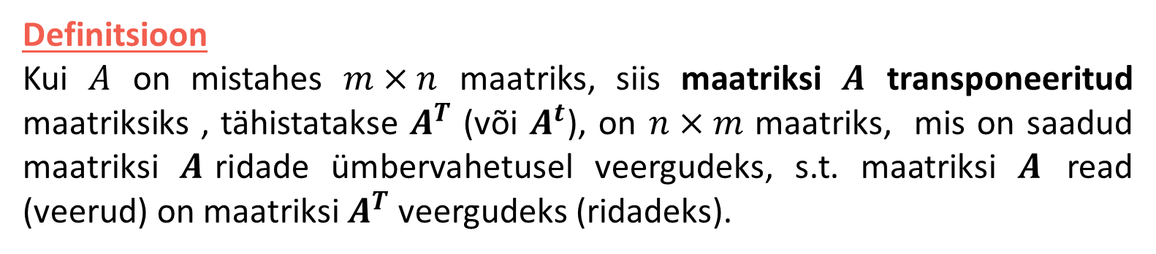
Tund 7
Definitsioon
Kui $A$ on mistahes $m×n$ maatriks, siis maatriksi $A$ transponeeritud maatriksiks , tähistatakse $A^{T}$ (või $A^{t}$), on $n×m$ maatriks, mis on saadud maatriksi $A$ridade ümbervahetusel veergudeks, s.t. maatriksi $A$ read (veerud) on maatriksi $A^{T}$ veergudeks (ridadeks).
1. Transpo-
neeritud maatriks
2. Transpo-
neeritud maatriksi omadused
Harjuta!

Slide 3











Tund 7
Definitsioon
Kui $A$ on mistahes $m×n$ maatriks, siis maatriksi $A$ transponeeritud maatriksiks , tähistatakse $A^{T}$ (või $A^{t}$), on $n×m$ maatriks, mis on saadud maatriksi $A$ridade ümbervahetusel veergudeks, s.t. maatriksi $A$ read (veerud) on maatriksi $A^{T}$ veergudeks (ridadeks).
1. Transpo-
neeritud maatriks
2. Transpo-
neeritud maatriksi omadused
Näide
1. veerg
1. rida
$$A^{T}=\left(\begin{matrix} & \\ \begin{matrix} \\ \end{matrix} & \begin{matrix} \\ \end{matrix} \\ & \end{matrix}\right)$$
$$2$$
$$−1$$
$$0$$
$$A=\left(\begin{matrix}2 & −1 & 0 \\ 3 & 5 & 7\end{matrix}\right)$$
$$3$$
$$5$$
$$7$$
2. rida
$$2×3$$
$$3×2$$
2. veerg
Harjuta!
Matemaatiline kirjaviis
$A={\left[a_{ij}\right]}_{\begin{aligned}i=1,2,..,m \\ j=1,2,…,n\end{aligned}}$ $⟹A^{T}={\left[{a^{′}}_{ij}\right]}_{\begin{aligned}i=1,2,..,n \\ j=1,2,…,m\end{aligned}}:{a^{′}}_{ij}=a_{ji}$

Slide 4

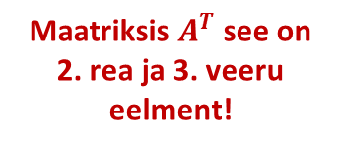
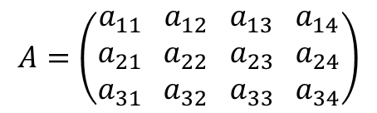




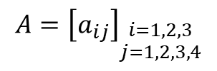



Tund 7
Definitsioon
Kui $A$ on mistahes $m×n$ maatriks, siis maatriksi $A$ transponeeritud maatriksiks , tähistatakse $A^{T}$ (või $A^{t}$), on $n×m$ maatriks, mis on saadud maatriksi $A$ridade ümbervahetusel veergudeks, s.t. maatriksi $A$ read (veerud) on maatriksi $A^{T}$ veergudeks (ridadeks).
1. Transpo-
neeritud maatriks
2. Transpo-
neeritud maatriksi omadused
Kuidas see “töötab”?...
$$A=\left(\begin{matrix}a_{11} \\ a_{21} \\ a_{31}\end{matrix} \begin{matrix}a_{12} \\ a_{22} \\ a_{32}\end{matrix} \begin{matrix}a_{13} \\ a_{23} \\ a_{33}\end{matrix} \begin{matrix}a_{14} \\ a_{24} \\ a_{34}\end{matrix}\right)$$
$$A={\left[a_{ij}\right]}_{\begin{aligned}i=1,2,3 \\ j=1,2,3,4\end{aligned}}$$
ridade ja veergude vahetamine
$$3×4$$
$$A^{T}=\left(\begin{matrix}\begin{matrix} \\ \end{matrix} \\ \begin{matrix} \\ \end{matrix}\end{matrix} \right)$$
Maatriksis $A^{T}$see on 2. rea ja 3. veeru eelment!
$$\begin{matrix}\begin{matrix}a_{11} \\ a_{12}\end{matrix} \\ \begin{matrix}a_{13} \\ a_{14}\end{matrix}\end{matrix}$$
$$\begin{matrix}\begin{matrix}a_{21} \\ a_{22}\end{matrix} \\ \begin{matrix}a_{23} \\ a_{24}\end{matrix}\end{matrix}$$
$$\begin{matrix}\begin{matrix}a_{31} \\ a_{32}\end{matrix} \\ \begin{matrix}a_{33} \\ a_{34}\end{matrix}\end{matrix}$$
Harjuta!
$$4×3$$
$${a^{′}}_{23}$$
Matemaatiline kirjaviis
$A={\left[a_{ij}\right]}_{\begin{aligned}i=1,2,..,m \\ j=1,2,…,n\end{aligned}}$ $⟹A^{T}={\left[{a^{′}}_{ij}\right]}_{\begin{aligned}i=1,2,..,n \\ j=1,2,…,m\end{aligned}}:{a^{′}}_{ij}=a_{ji}$

Slide 5

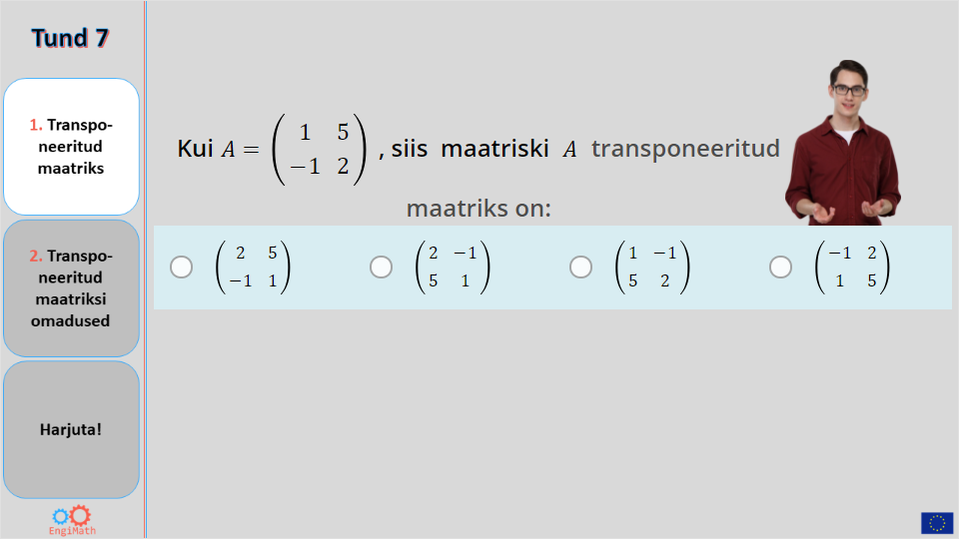
Tund 7
Quiz
1. Transpo-
neeritud maatriks
Click the Quiz button to edit this object
2. Transpo-
neeritud maatriksi omadused
Harjuta!

Slide 6

Tund 7
1. Transpo-
neeritud maatriks
Transponeerimise omadused
Rakenda toppelt… jõuad sinna kust alustasid!...
Kui maatriksite mõõtmed on sellised, et allpool toodud tehted on määratud, siis kehtib:
2. Transpo-
neeritud maatriksi omadused
$${(A^{T})}^{T}=A$$
Harjuta!

Slide 7




Tund 7
1. Transpo-
neeritud maatriks
Transponeerimise omadused
Rakenda toppelt… jõuad sinna kust alustasid!...
Kui maatriksite mõõtmed on sellised, et allpool toodud tehted on määratud, siis kehtib:
Summa transponeerimine on sama, mis liidetavate transponeeritud maatriksite summa.
2. Transpo-
neeritud maatriksi omadused
$${(A^{T})}^{T}=A$$
Mistahes arvu ja maatriksi korrutise transponeerimine on sama, mis transponeeritud matriksi selle arvu korrutis.
$${\left(A±B\right)}^{T}=A^{T}±B^{T}$$
MÄRKUS – Kolm esimest väidet on iseenesestmõistetavad. Kuid neljas pole ... Seda võib üldistada nii:
Maatriksite mistahes arvu korrutise transponeerimine on võrdne nende korrutise transponeerimisega vastupidises järjekorras.
$${(kA)}^{T}={kA}^{T}$$
Harjuta!
$${\left(AB\right)}^{T}=B^{T}A^{T}$$
kus $k$ on mistahes arv

Slide 8














Tund 7
1. Transpo-
neeritud maatriks
${\left(AB\right)}^{T}≠A^{T}B^{T}$
Transponeerimise omadused
${\left(AB\right)}^{T} ≠ A^{T}B^{T}$
Kui maatriksite mõõtmed on sellised, et allpool toodud tehted on määratud, siis kehtib:
$$\left(p×n\right)$$
$${\left[ \right]}^{T}$$
$$\left(m×p\right)$$
$${\left[ \right]}^{T}$$
$$\left(m×p\right)$$
$${\left[ \right]}^{T}$$
$$\left(p×n\right)$$
$${\left[ \right]}^{T}$$
$$\left(m×n\right)$$
$$\left(p×m\right)$$
$$\left(n×p\right)$$
2. Transpo-
neeritud maatriksi omadused
Ei ole võimalik
$${(A^{T})}^{T}=A$$
$$\left(n×m\right)$$
Pane tähele, et see võrdus kehtib ruutmaatriksite korral ainult siis , kui A ja B kommuteeruvad.
$${\left(A±B\right)}^{T}=A^{T}±B^{T}$$
MÄRKUS – Kolm esimest väidet on iseenesestmõistetavad. Kuid neljas pole ... Seda võib üldistada nii:
Maatriksite mistahes arvu korrutise transponeerimine on võrdne nende korrutise transponeerimisega vastupidises järjekorras.
$${(kA)}^{T}={kA}^{T}$$
Harjuta!
$${\left(AB\right)}^{T}=B^{T}A^{T}$$
kus $k$ on mistahes arv

Slide 9



Tund 7
1. Transpo-
neeritud maatriks
Jälgid?...
… Ainult 4 küsimust!…
Tähelepanu ... valmis olla ... ja
LÄKS!
2. Transpo-
neeritud maatriksi omadused
Harjuta!

Slide 10
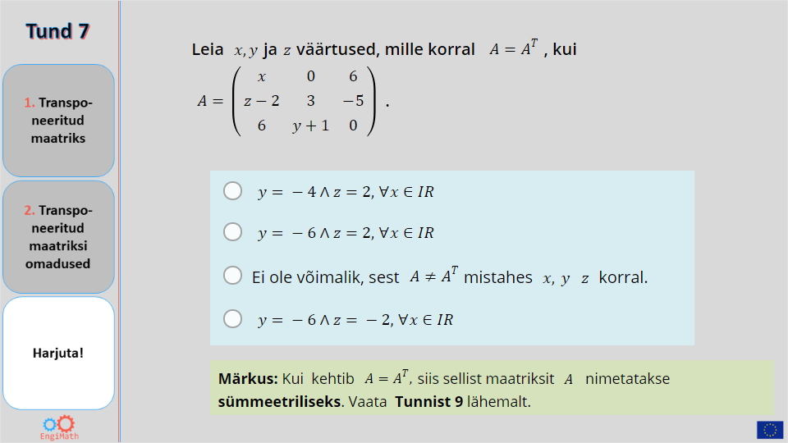
Tund 7
Quiz
1. Transpo-
neeritud maatriks
Click the Quiz button to edit this object
2. Transpo-
neeritud maatriksi omadused
Harjuta!

Slide 11


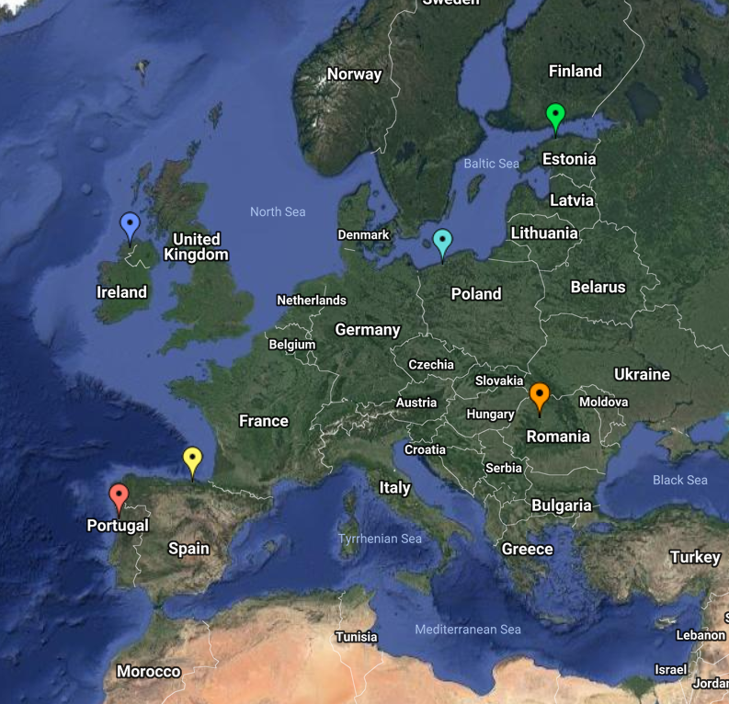
Tund 7
on läbi
Loodame, et Sulle meeldis!
1. Transpo-
neeritud maatriks
2. Transpo-
neeritud maatriksi omadused
Harjuta!
EngiMath MEESKONNALT

